Slide 1
家用版Windows 10
家用版Windows 10並不具備Hyper-V，若需要在家中練習，請參閱此網站的教學操作
https://unikoshardware.com/2020/10/enable-hyper-v-on-windows10-home-edition.html

Slide 2
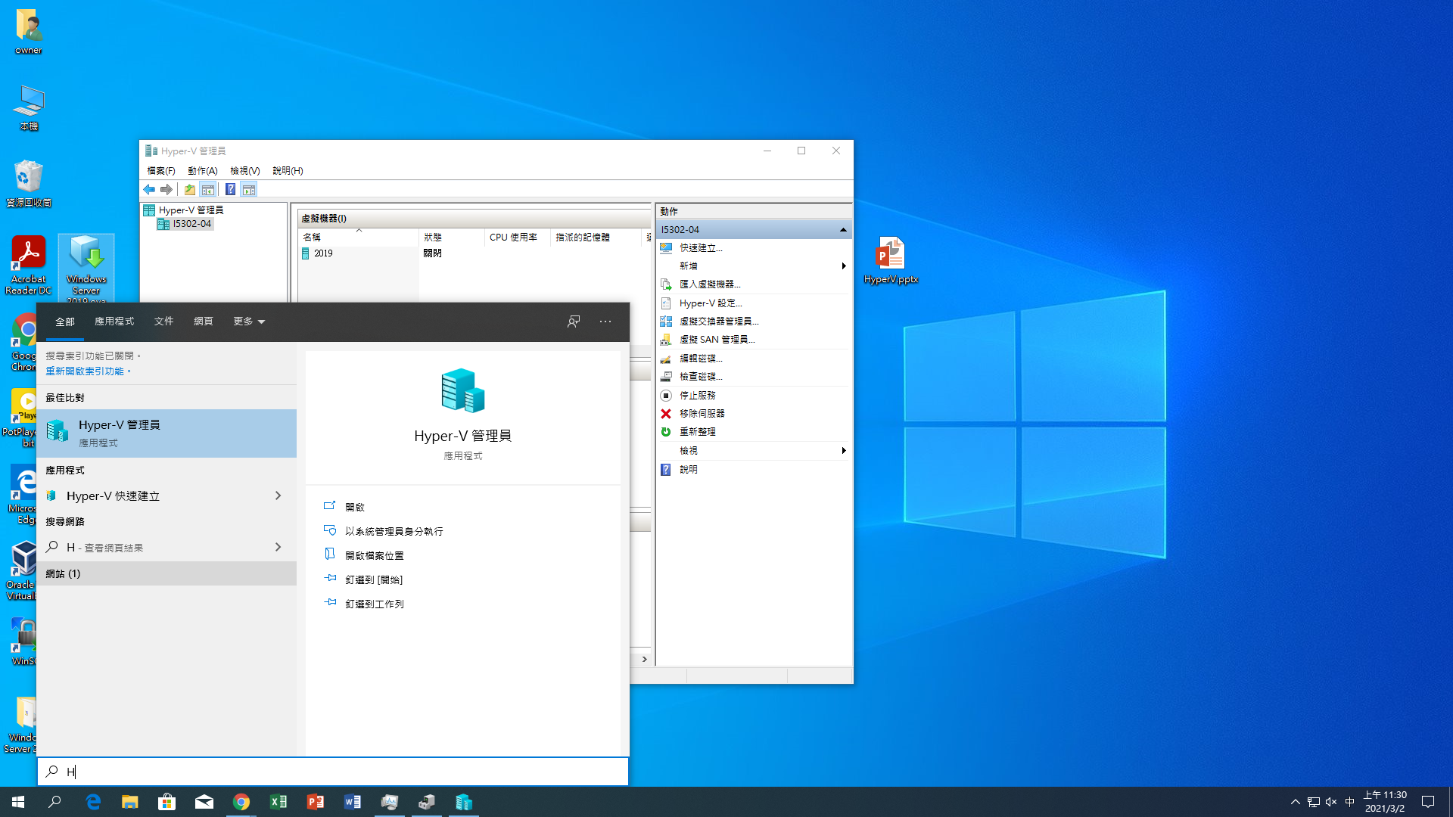
開啟Hyper-V

Slide 3
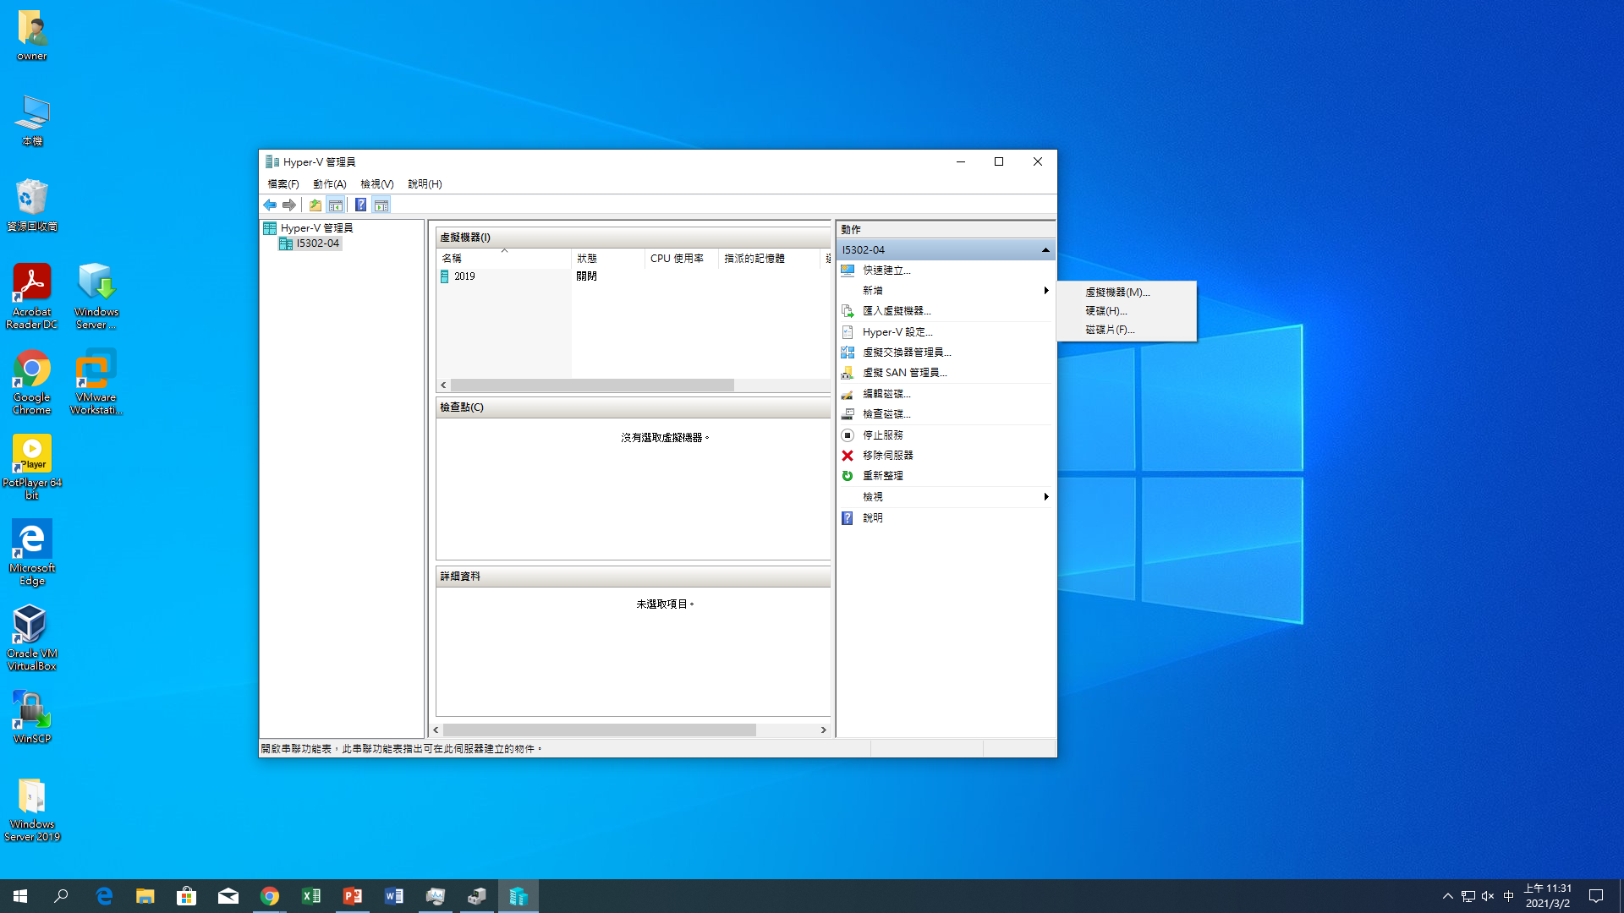
按下新增 選擇虛擬機器

Slide 4
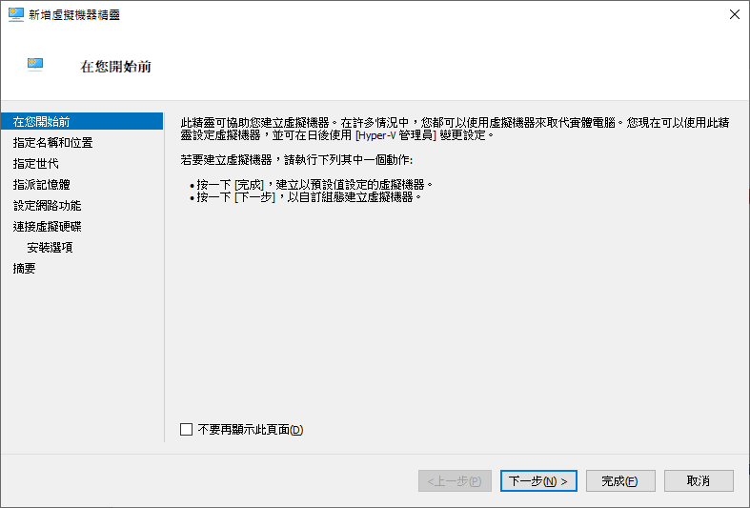
下一步

Slide 5
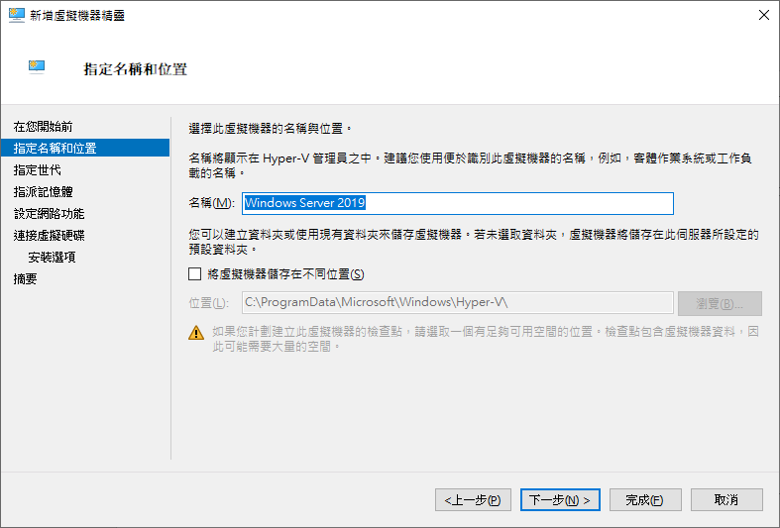
名稱取自己認得出來的

Slide 6
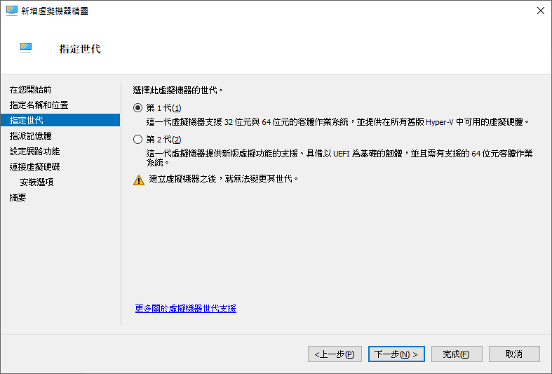
第一世代

Slide 7
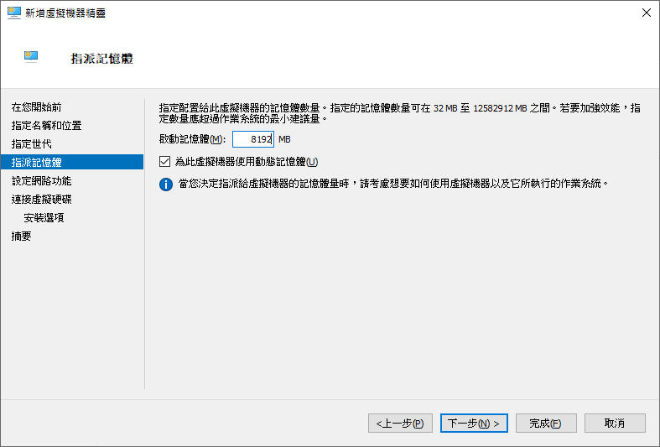
記憶體看個人設備 建議4GB起

Slide 8
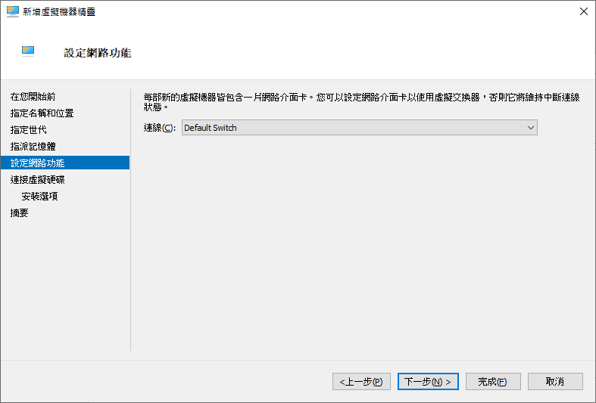
Default Switch

Slide 9
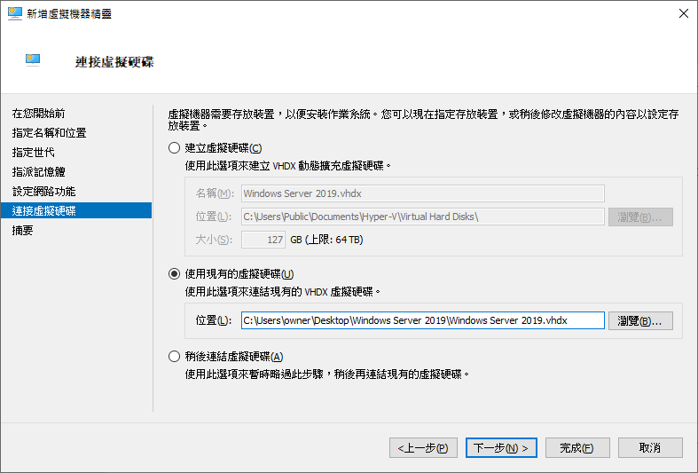
使用現有的虛擬硬碟後按完成 (選擇Windows Server 2019.vhdx)

Slide 10
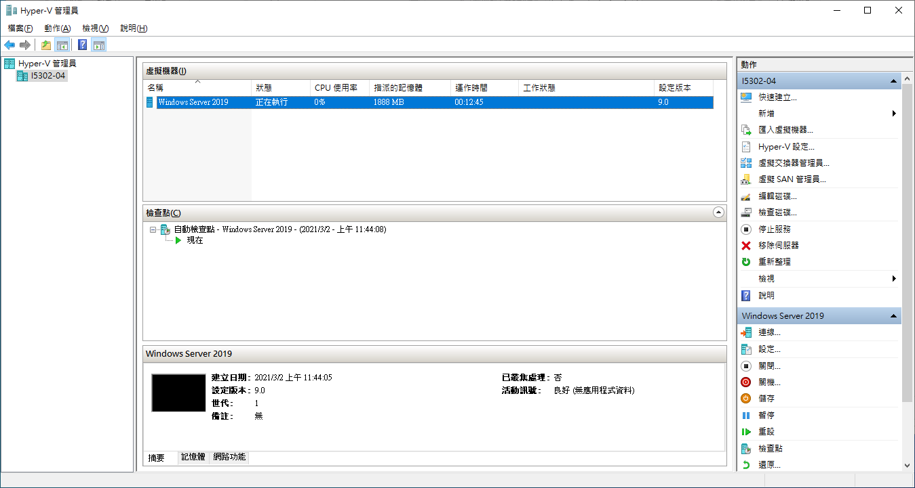
在剛剛建的虛擬機器點兩下或者右鍵點連線

Slide 11
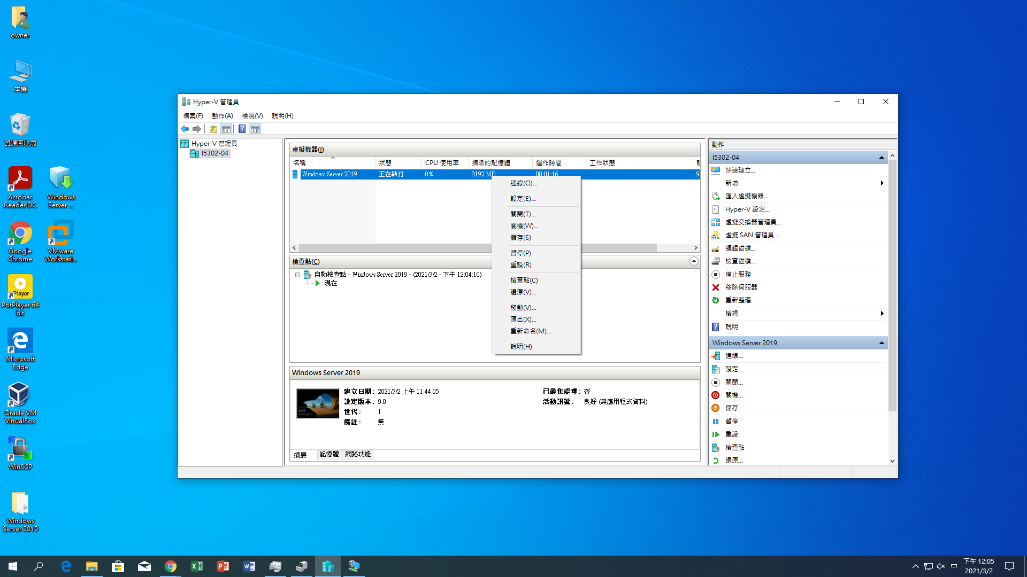
右鍵 設定

Slide 12
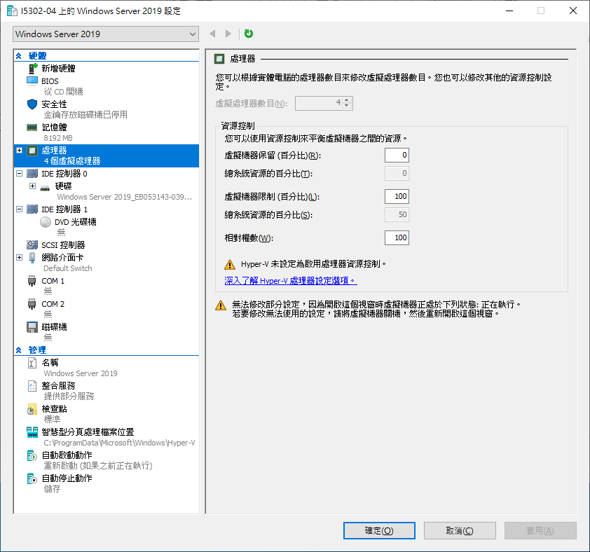
處理器 虛擬處理器數目 可以修改虛擬機內的執行續數量

